Slide 1

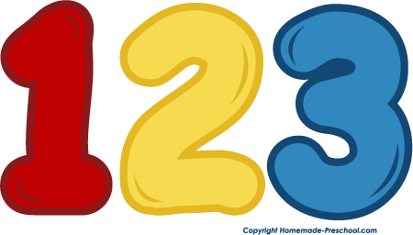
Українська мова
2 клас
Числівники. Службові слова
Урок 83
Утворюю числівники

Slide 2

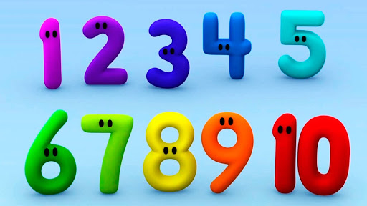
Налаштування на урок
Щоб урок пройшов не марно,
Треба сісти рівно й гарно.
І довкола озирнутись,
І сусіду посміхнутись.
А щоб знання здобути,
Треба уважним бути.
Оціни числом своє налаштування на урок

Slide 3
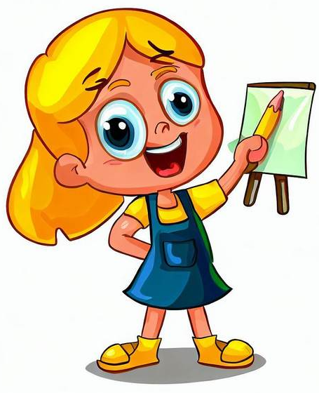
Відгадай ребуси
40 ка
сорока
ві 3 на
вітрина
ті 100
тісто
100 вбур
стовбур
пі 2 л
підвал
3 буна
трибуна
Що називають числівники?
На яке питання відповідають?

Slide 4
Відгадай ребуси
ак 3 са
актриса
смор 1 а
смородина
100 ляр
столяр
мі 100
місто
3 вога
тривога
7 я
сім'я
Що називають числівники?
На яке питання відповідають?

Slide 5

Повідомлення теми уроку
Сьогодні на уроці української мови ми будемо вчитися утворювати і правильно записувати числівники, записувати відповіді на запитання.

Slide 6




Друзі потрапили в майстерню,
де утворюються числівники.
Допоможи Ґаджикові утворити числівники з цеглинок одного кольору. Назви найкоротший й найдовший числівники.
П’ять
П
Ь
Т
Я
Дев’ять
В
Т
Е
Я
Ь
Д
Шість
Ш
С
І
Т
Ь
Підручник.
Сторінка
102

Slide 7

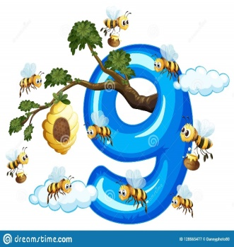
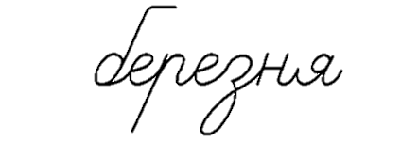

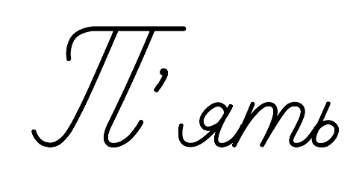
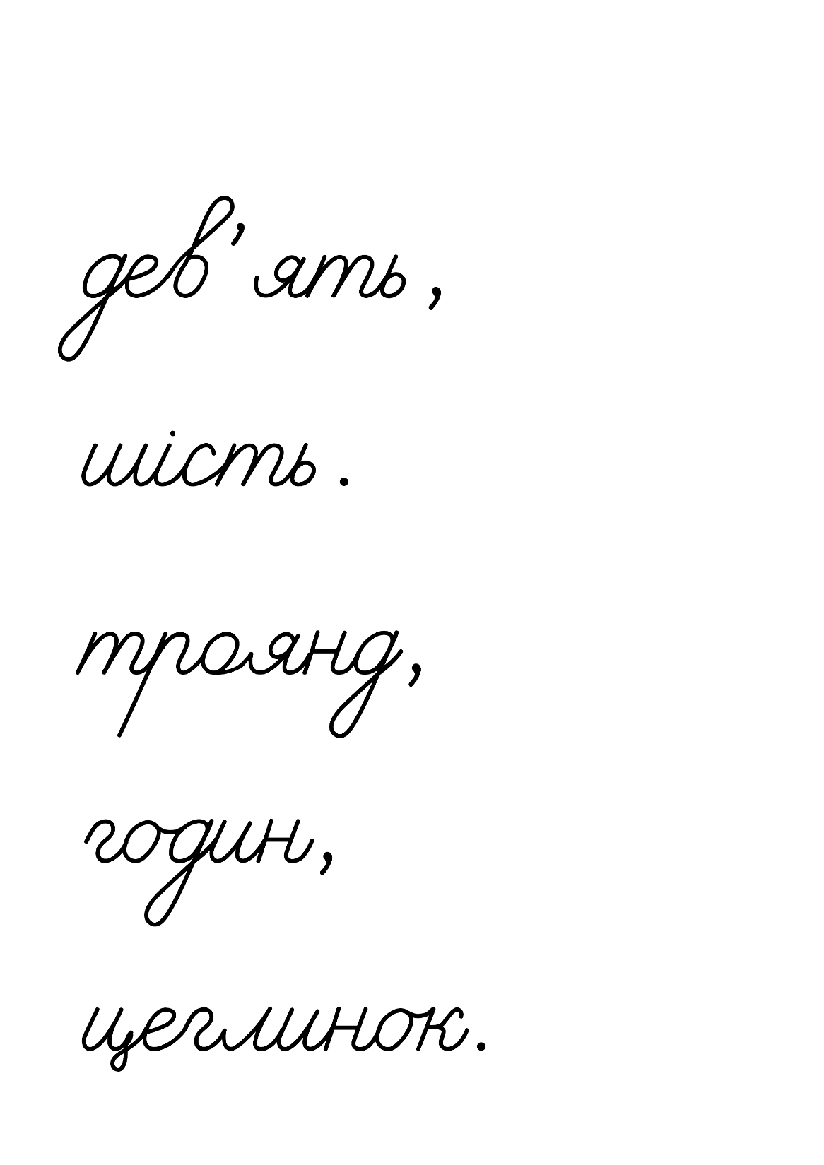

Словникова робота
Прочитай слова. Доведи, що це – числівники. Пригадай, коли ставимо апостроф у словах.
– = о =
Добери і запиши іменник до кожного утвореного числівника.
Запиши числівники з пам’яті.
Побудуй звукову схему найкоротшого слова. Поділи на склади для переносу найдовше слово.

Slide 8
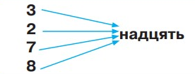
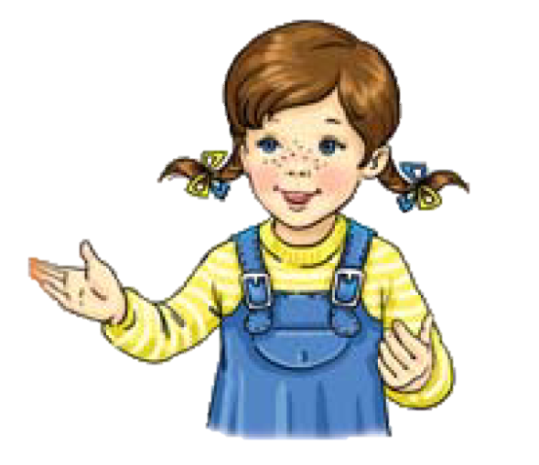
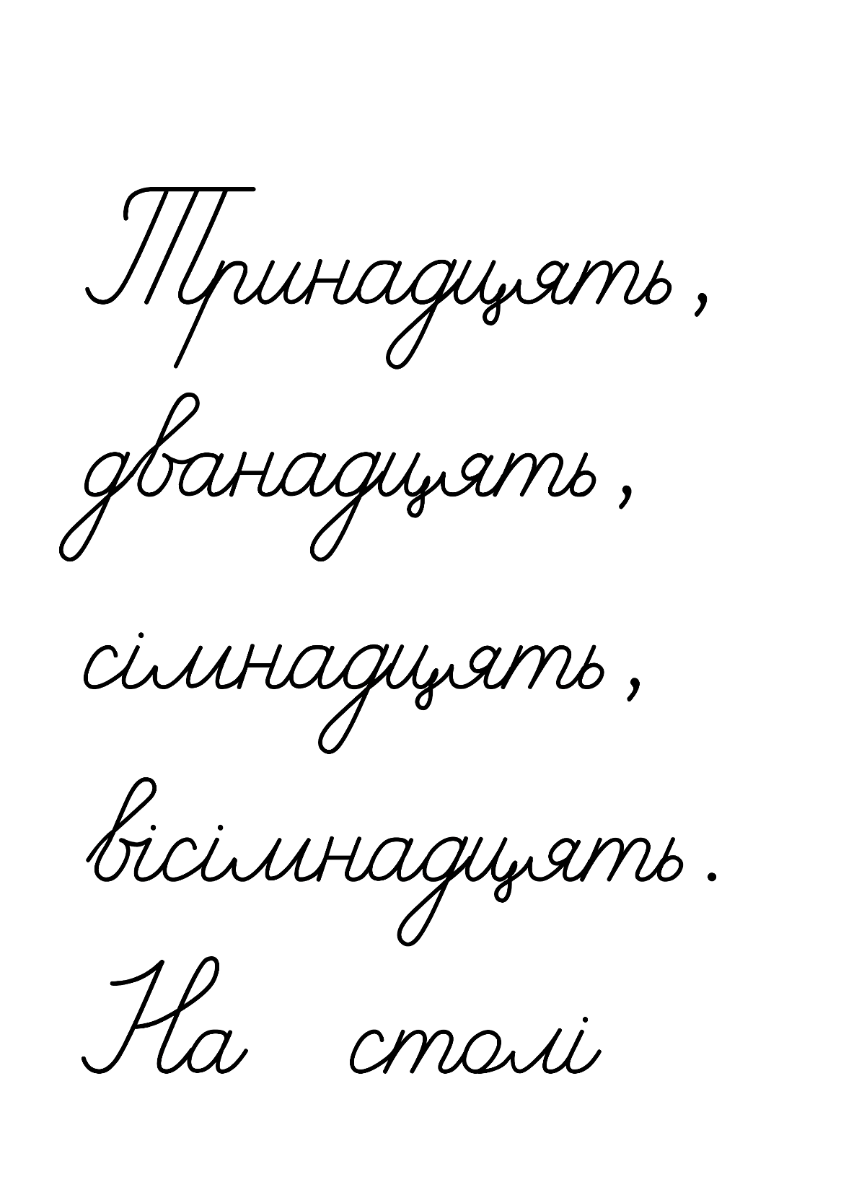
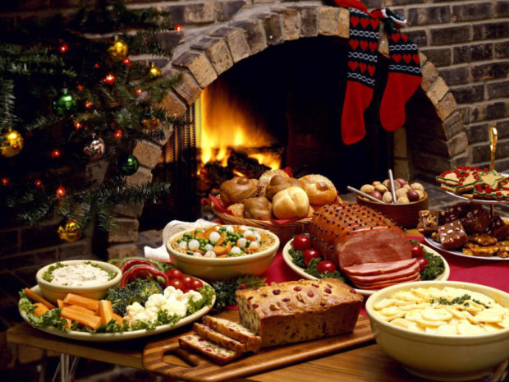
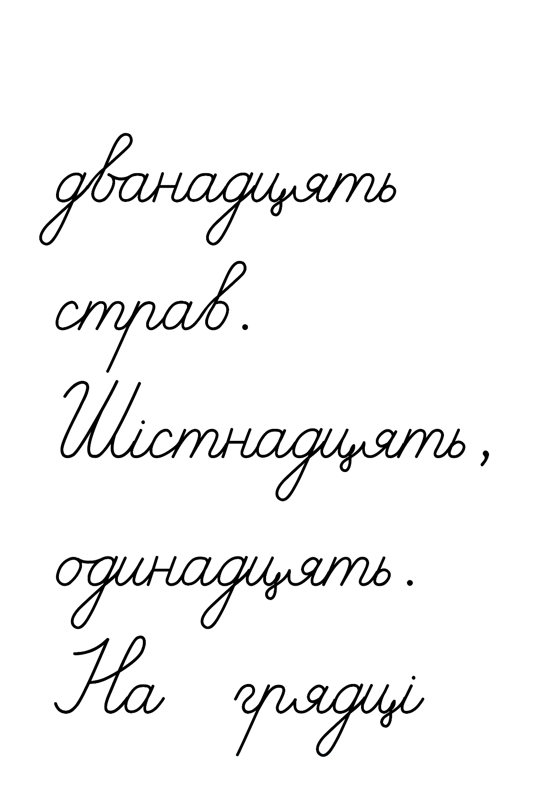
Допоможи Читалочці утворити числівники за схемою
Запиши їх.
Склади речення з одним із утворених числівників і запиши.
Підручник.
Сторінка
102

Slide 9
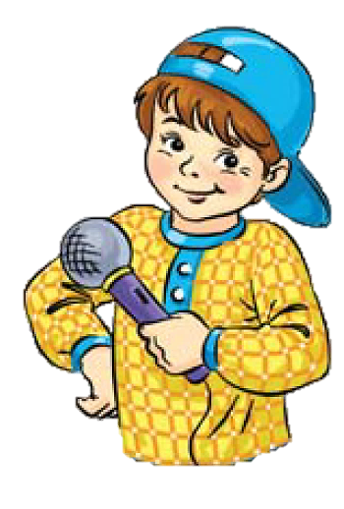
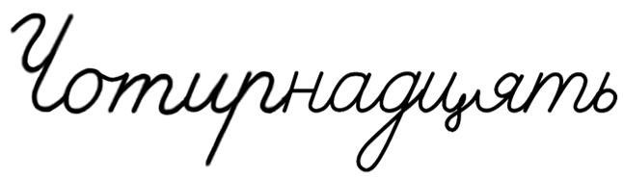
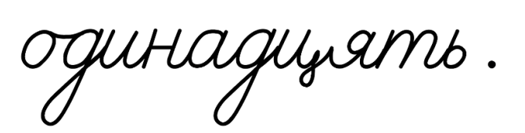
Допоможи Щебетунчикові утворити числівники за допомогою арифметичних дій.
Прочитай і обчисли вирази. Запиши результати словами і постав наголос.
15 – 1 =
14
10 + 1 =
11
Перевір за словником правильність написання утворених числівників і наголос. Запам’ятай правопис цих числівників.
одинадцять
чотирнадцять
шістнадцять
Підручник.
Сторінка
102

Slide 10
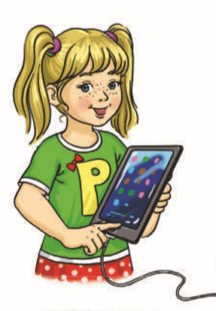

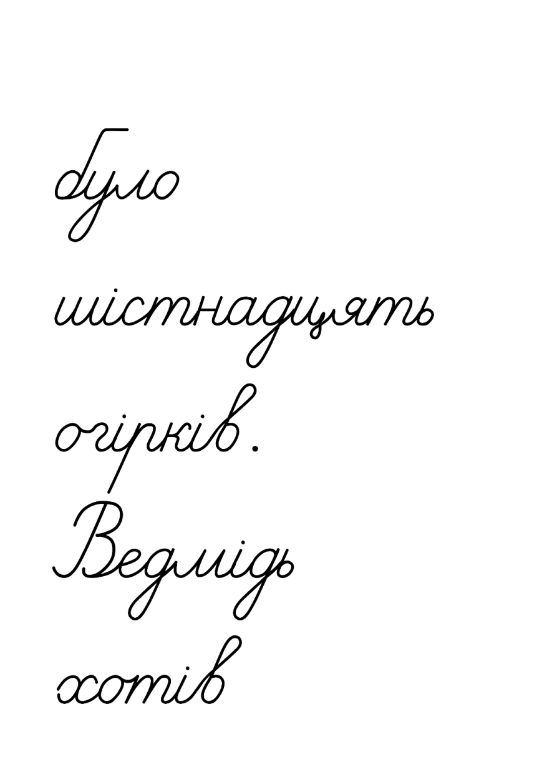



Допоможи Родзинці розв'язати віршовану задачу
Прочитай її. Назви числівники.
Два зелених огірочки заховались під листочком.
Шість на сонечку лежали і хутенько підростали.
Вісім жовтих лежебок вигрівали свої боки.
Скільки ж всіх було на грядці?
Полічи їх по порядку.
Запиши відповідь на запитання Читалочки. Підкресли числівник.
Підручник.
Сторінка
103

Slide 11
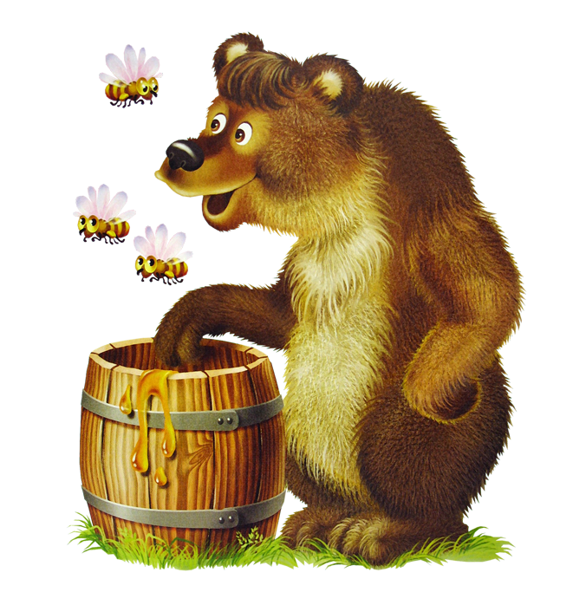


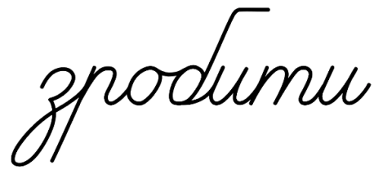
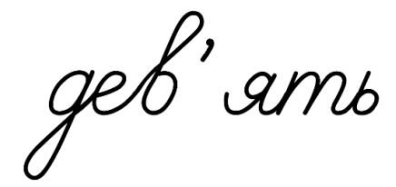

Прочитай вірш про ведмедя
Назви числівники. Запиши, скільки вуликів хотів зробити ведмідь. Підкресли числівник.
Що у лісі так гримить?
Робить вулики ведмідь.
Їх зробив він тільки сім.
На два менше, ніж хотів.
Підручник.
Сторінка
103

Slide 12
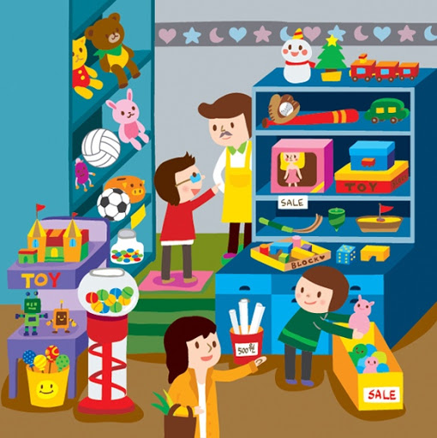
Додаткове завдання
Напиши 2-3 речення про те, де у своєму житті ти зустрічаєш числівники.
У своєму житті я зустрічаю числівники, коли щось купую в магазині …
Підручник.
Сторінка
103

Slide 13
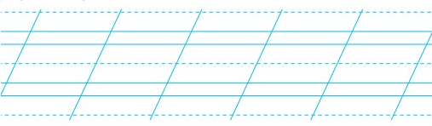
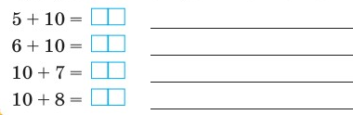
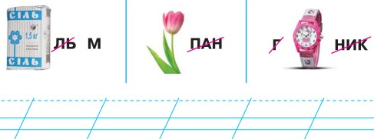
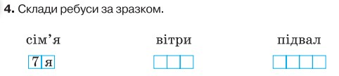
Робота в зошиті
1. Утвори й запиши чотири числівники, які починаються з буквосполучення ДВ.
2. Утвори числівники за допомогою арифметичних дій. Запиши результати обчислень спочатку цифрами, а потім словами. Перевір за словником правильність написання числівників.
Два,
дванадцять,
двадцять,
двісті.
15
п’ятнадцять
16
шістнадцять
3. Розгадай ребуси. Запиши слова-відгадки. Знайди серед них «зайве» слово і закресли його.
17
сімнадцять
18
вісімнадцять
4. Склади ребуси за зразком.
в і 3
п і 2 л
сім
тюль
один
Сторінка
Ст 55

Slide 14
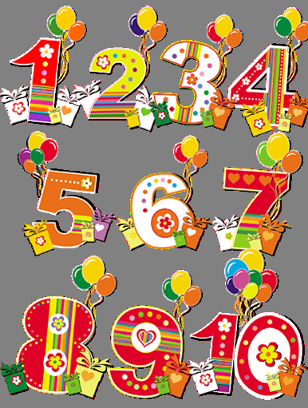
Підсумок уроку
Що називають числівники?
На яке питання відповідають?
Самооцінювання
Обери число, яким оцінюєш свою роботу на уроці

